Slide 1

Безпека Телеграм
Студент групи СЗД-12
Муштук Костянтин Олександрович

Slide 2


Slide 3
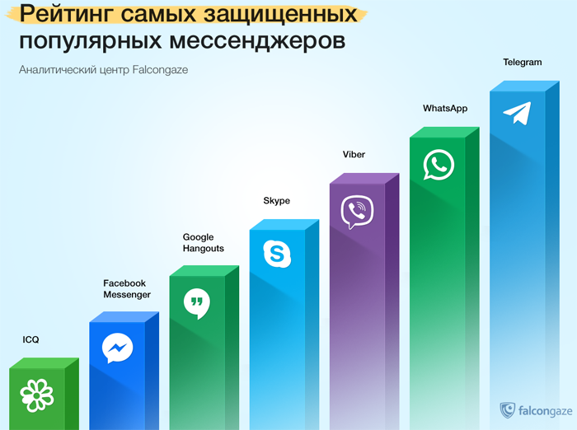

Slide 4

Варіанти шифрування
Звичайне
Для секретнів чатів

Slide 5

Протоколи, алгоритми та криптографічні хеш-алгоритми

Slide 6
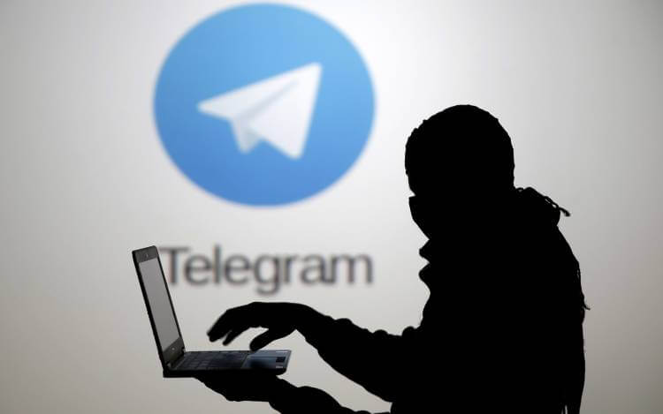

Slide 7

Використовуй Telegram

Slide 8


